Slide 1

ZŠP a ZŠS Uherský Brod projekt č. CZ.1.07/1.4.00/21.0961
Smyslová výchova
Č. DUMu: VY_32_INOVACE_12_rozlišování chutí - kyselé
Jméno autora: Klára Luňáková

Slide 2
Anotace:
Prezentace slouží k procvičení chuťových buněk. Tato je zaměřená na oblast kyselých chutí.
Je určena pro žáky základní školy speciální.
Období vytvoření vzdělávacího materiálu – červen 2012.

Slide 3
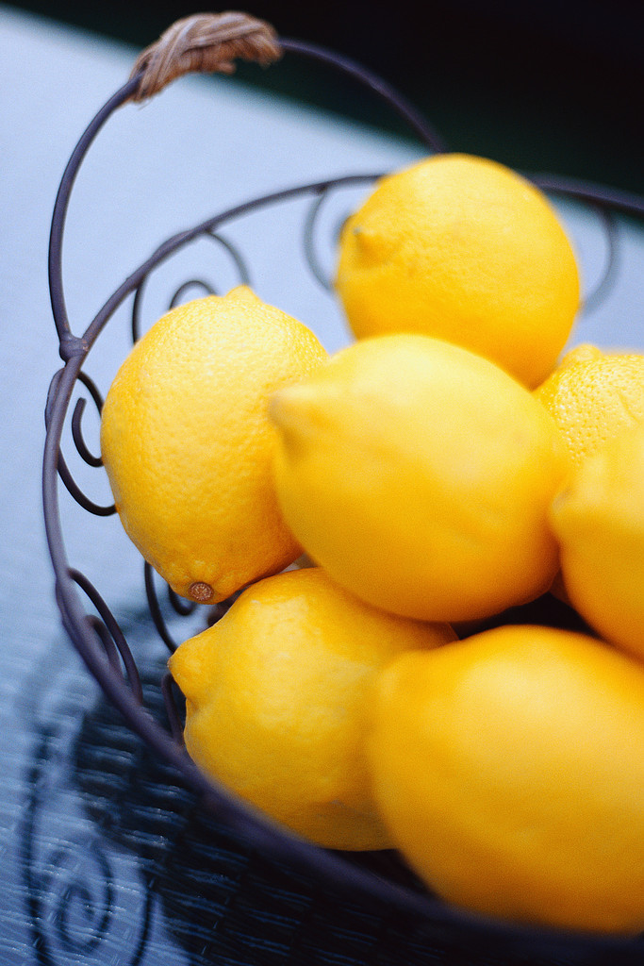
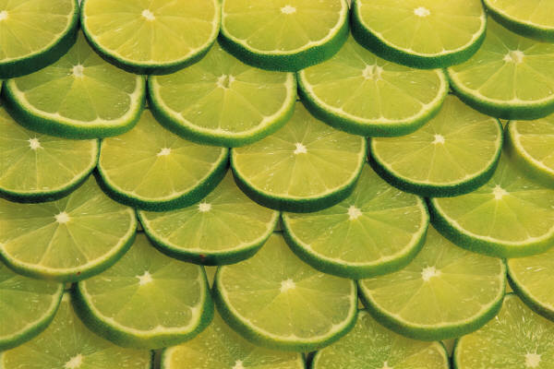
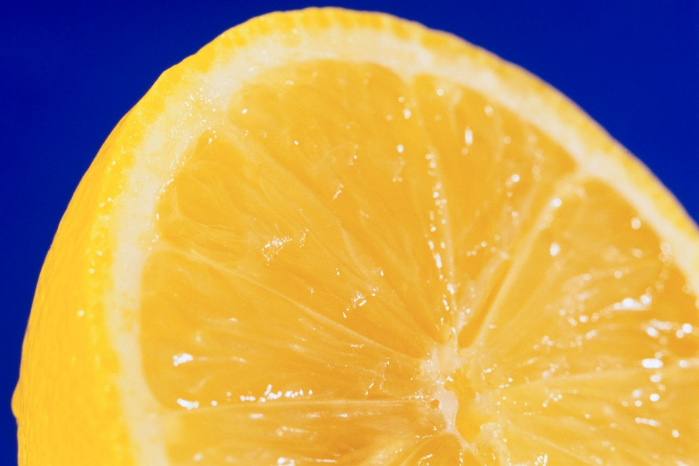
CO JE KYSELÉ
CITRON

Slide 4
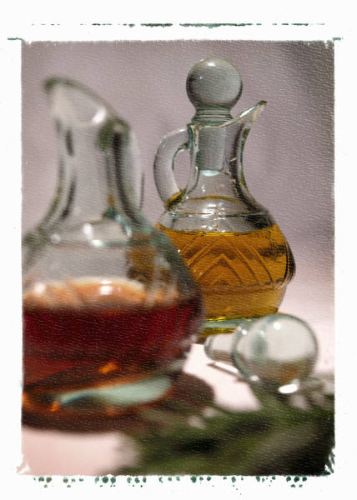
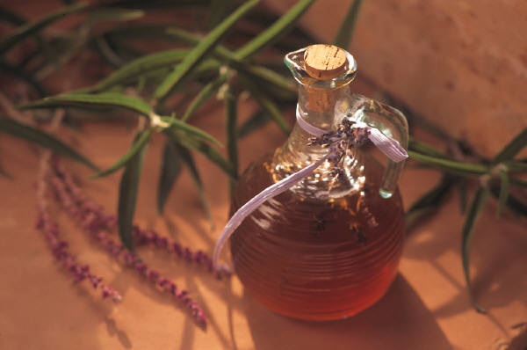
JE KYSELÝ I
OCET?
ANO, I OCET JE KYSELÝ.

Slide 5
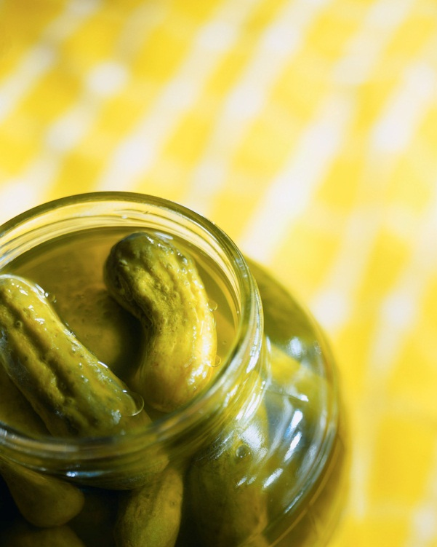
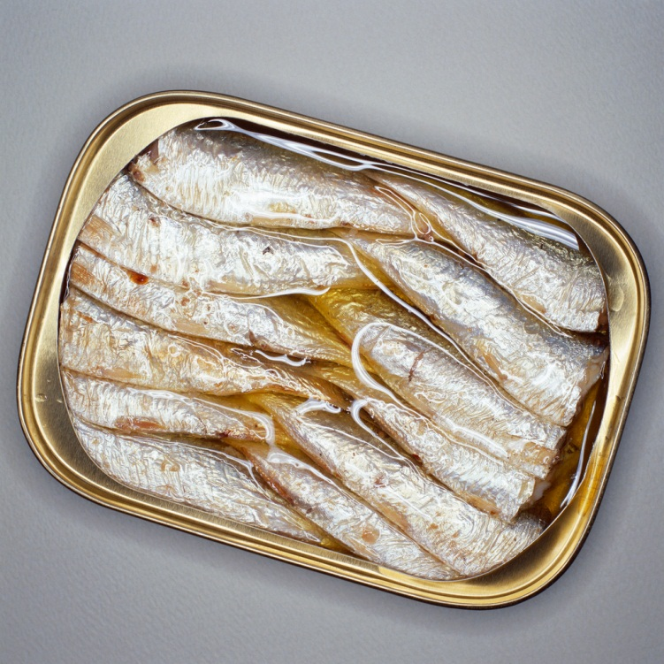
DO OCTOVÉHO NÁLEVU
NAKLÁDÁME:
OKURKY
A RYBY
ŘÍKÁME JIM:
KYSELÉ OKURKY A RYBY

Slide 6

JE TO KYSELÉ?

Slide 7
Citace
Obrázky dostupné z Klipart sady Microsoft Office.

